Slide 1

跨文化交际 Communication interculturelle

Slide 2
第五讲 文化适应 L’adaptation culturelle

Slide 3
人际沟通

Slide 4
交叉学科：心理学

Slide 5
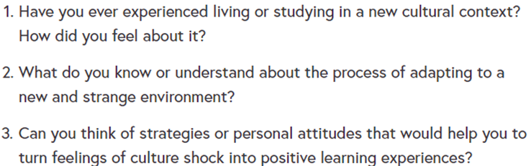

Slide 6
复杂的行政手续，安置
手机号，住宿，长居，CAF，银行账户，学校注册……
陌生的环境
新校园，新城市……
新国家，新文化

Slide 7
孤独感
房东，室友
饮食，语言

Slide 8
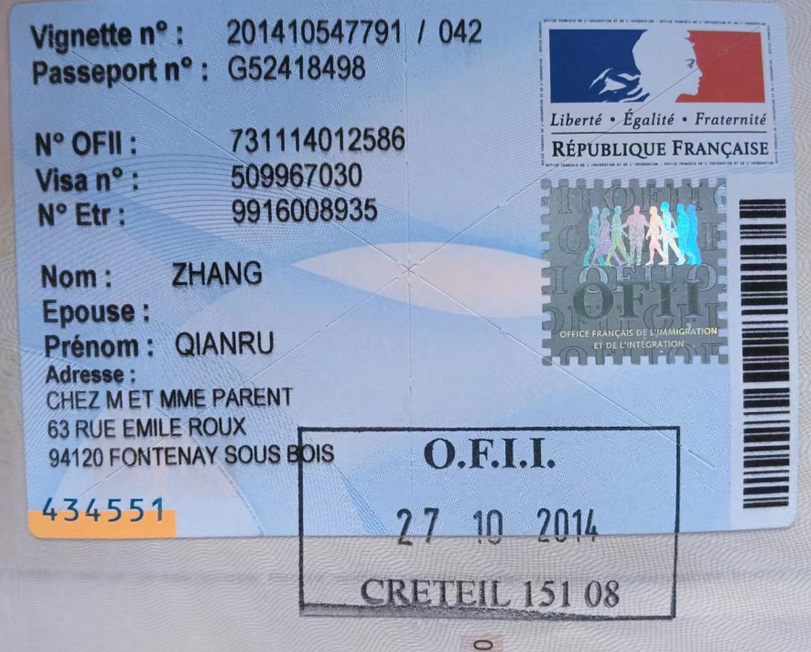

Slide 9
视频：如何申请CAF

Slide 10
19级学长学姐分享视频

Slide 11
安全
不要被偷、被抢、被骗；
看管好自己的东西，不要丢失；
吃好，住好，保持心情愉悦；
照顾好自己，保持身体健康；不同于国内的看病方式。

Slide 12
案例分析
他们都采取了哪些适应策略？

Slide 13
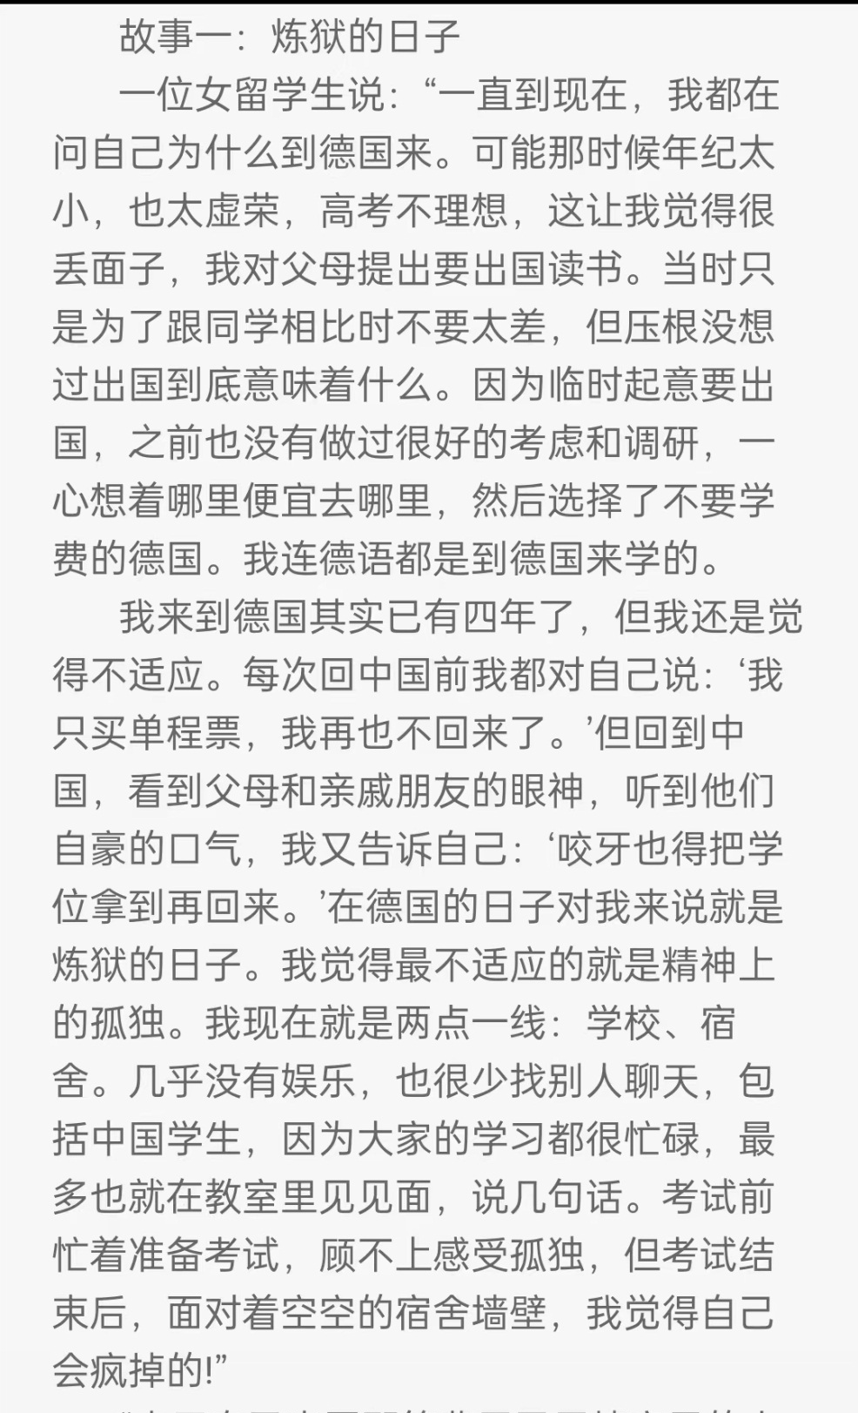
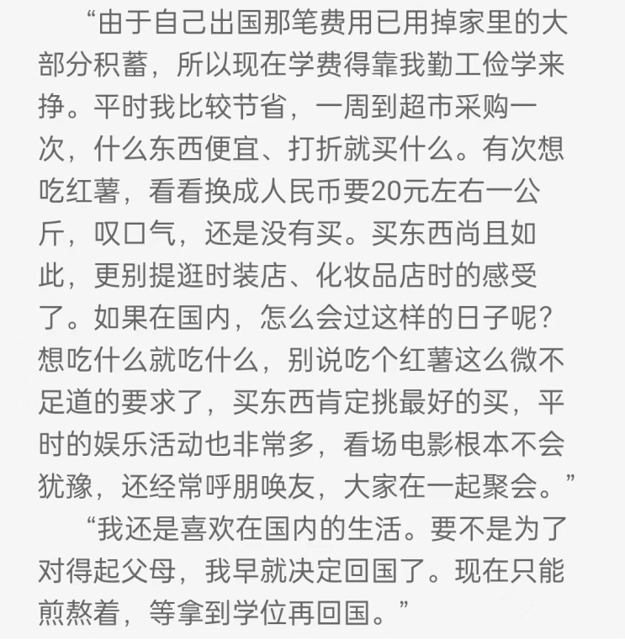

Slide 14
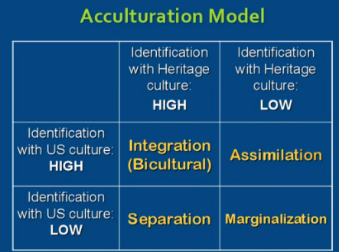

Slide 15
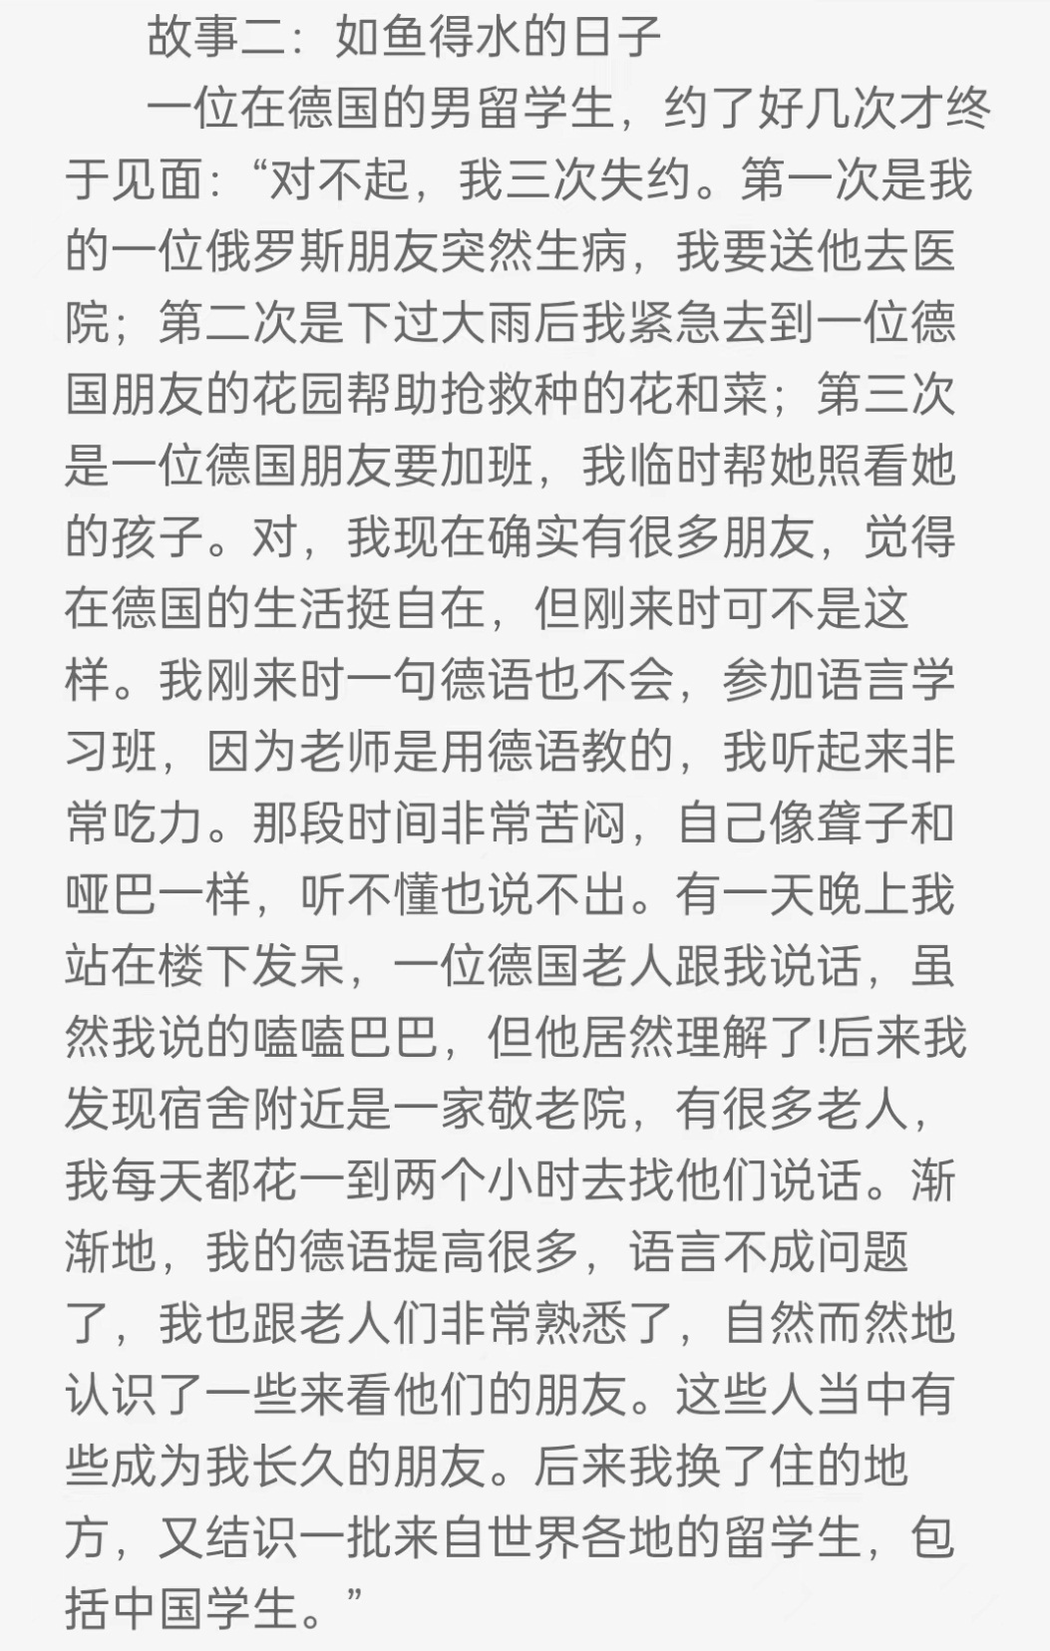
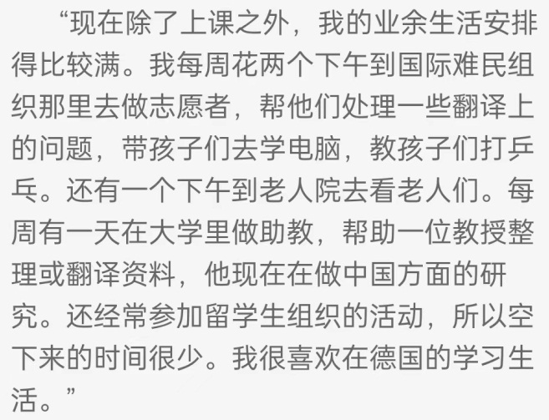

Slide 16
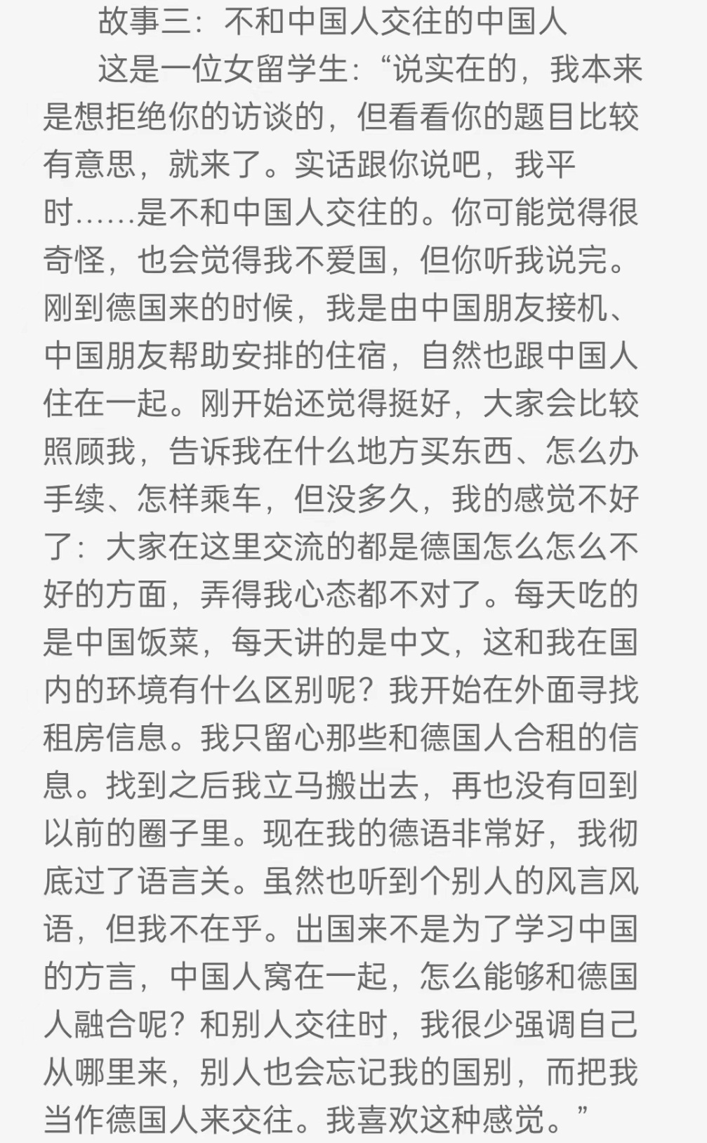

Slide 17

bande annonce

Slide 18
请你阅读案例并分析，下面这个留学生在文化适应时经历了哪些不同的阶段。

Slide 19
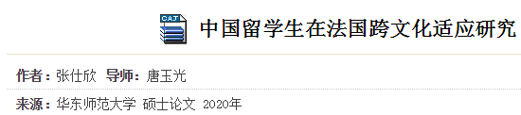
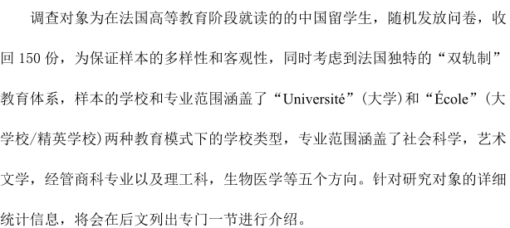

Slide 20
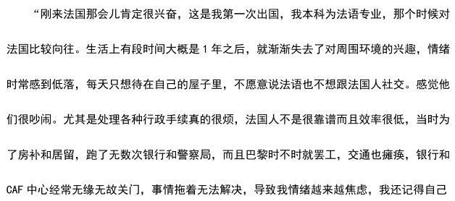

Slide 21
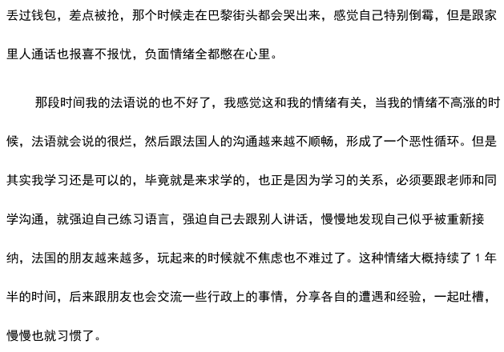

Slide 22
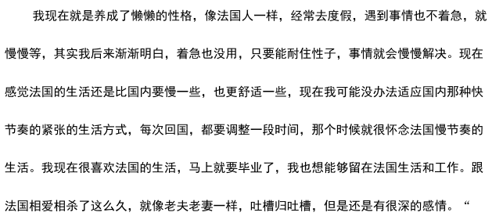

Slide 23
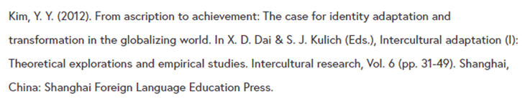
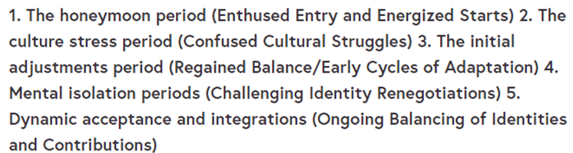

Slide 24
新奇，感觉到和自己的文化不一样；
不适应，难受；
恢复期，不再难受和焦虑；
完全适应；
回国后的不适应。

Slide 25
小视频： 各国留学生对法国印象深刻的地方

Slide 26
讨论：
如何使自己尽快适应法国的留学生活？如何解决以上问题？

Slide 27
讨论：
在法国留学，应该一直和中国同学结伴而行吗？

Slide 28
讨论：
身为留学生，如何才能提高交到当地朋友的几率？

Slide 29
视频：严文华
如何应对文化适应障碍

Slide 30
